Slide 1
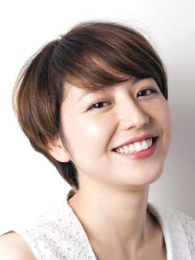
张悦然
求职意向：市场销售相关工作岗位
生日：1989.05.07 现居：江苏南通市
电话：88888888888 邮箱：888@qq.com
教育背景
2012.09—2016.6 西南石油大学 物流管理 研究生
主修课程：石油及天然气运输概要，新能源开发，管道运输案例分析，中国能源地理
在校活动：参与新疆阿克苏石油勘探计划，参与西南石油大学西亚能源清洁化项目等
工作经验
2014.05-2015.05 四川约克逊能源科技有限公司 销售实习生
拥有一定的能源专业相关知识，能够更好地完成公司产品的推广与销售工作；
在职期间完成能源销售订单50余单，开拓渠道3家，维系稳定客户12家；
锻炼了销售的商务沟通能力，能够从营销的角度规划销售方案。
2015.11-2016.04 金山WPS稻壳儿平台 原创设计师
担任WPS稻壳儿平台原创设计师，完成简历、PPT、表格等多方面的文档创作；
通过对平台网站的深入研究，对网站运营，单品开发，搜索优化有一定的心得；
通过这一段工作，对互联网产品有一定程度的认识与理解，能够有效完成推广。
专业技能
语言技能：英语CET6、粤语
专业技能：熟悉Web、iOS和Android开发，精通数据库、C++及Java
办公技能：熟练使用Office 办公软件、Axure RP、Visio
自我评价
工作积极认真，细心负责，熟练运用办公自动化软件，善于在工作中提出问题、发现问题、解决问题，有较强的分析能力；勤奋好学，踏实肯干，动手能力强，认真负责，有很强的社会责任感；坚毅不拔，吃苦耐劳，喜欢和勇于迎接新挑战。
PERSONAL RESUME

